Slide 1
Àtoms

Slide 2
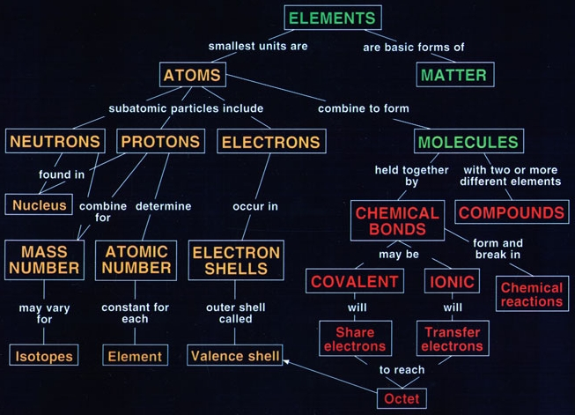

Slide 3
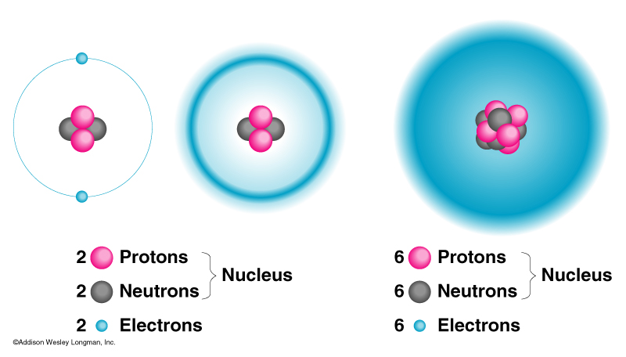

Slide 4
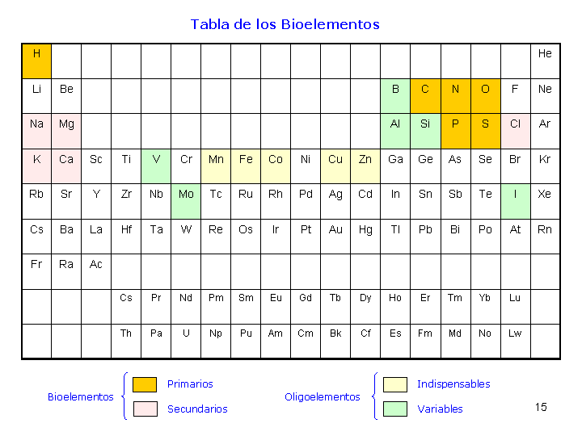
Bioelements

Slide 5
Tipus de bioelements
Classificació dels bioelements per la seva abundància en la matèria viva
Bioelements primaris
C O H N
Bioelements secundaris
Na K Ca P S Cl
Oligoelements
Li B Al Si Mn Fe Co Ni Cu Zn Se Br Sr Mo I

Slide 6
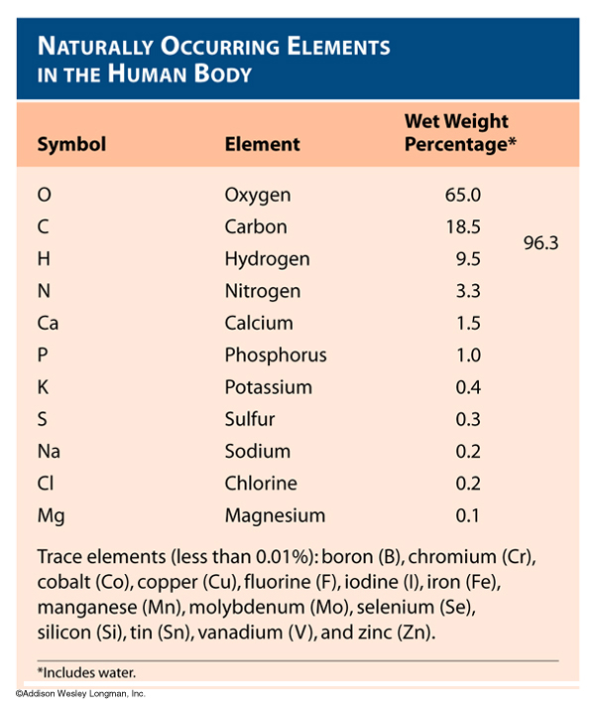
%
Abundància
bioelements

